Slide 1
290
s5
Demand: 91
s6
280
Demand: 17
s4
Demand: 250
s7
450
Demand: 2
550
500
s8
s3
Demand: 23
Demand: 20
260
260
s9
s2
Demand: 10
Demand: 104
400
400
s10
(End)
s1
(Start)
Demand: 50
Demand: 0

Slide 2
s6
570
290
s5
s4
s6
280
s4
950
s7
450
s8
810
550
500
s8
s3
260
s9
s2
260
260
s5
s9
s2
400
740
400
400
400
s7
830
s10
(End)
s1
(Start)
s10
(End)
s1
(Start)
s3
760
260
s9
s2
400
400
s10
(End)
s1
(Start)

Slide 3
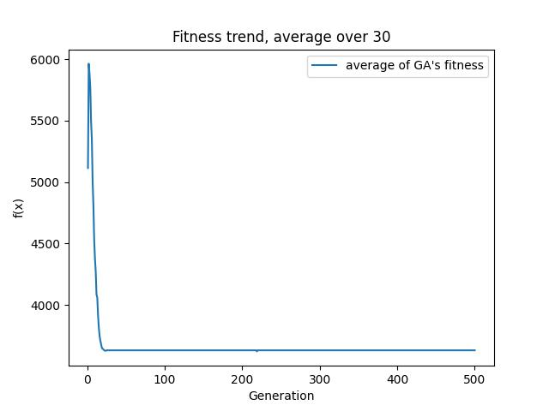
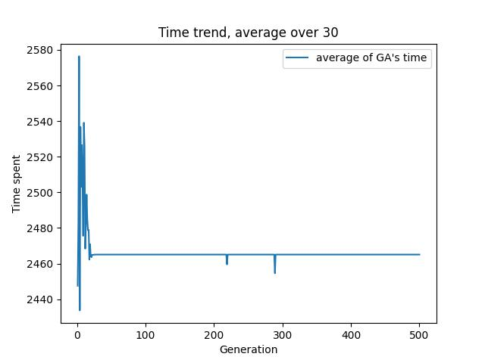

Slide 4
Bus 2, length = 10
0 | 2 | 17 | 5 | …… | 3 | 0 | …… | 17 | ……
Bus 1, length = 10
Bus k, length = 10

Slide 5
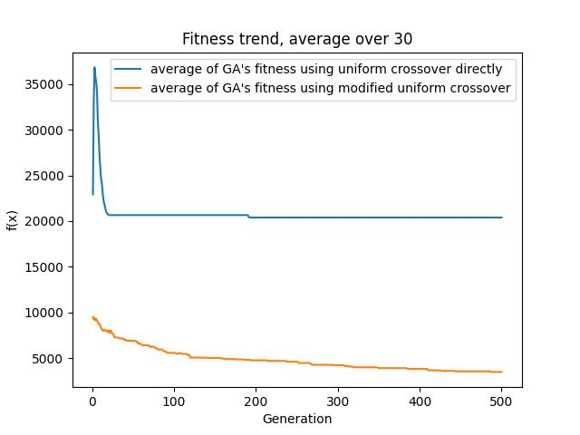
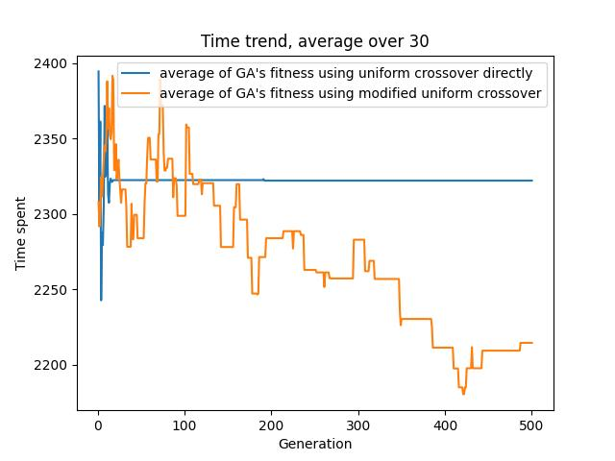

Slide 6
